Slide 1

Сфера услуг

Slide 2


Если вы создадите классный опыт покупки, клиенты расскажут об этом друг другу. Молва обладает огромной властью.
Джефф Безос

Slide 3

Сфера услуг — часть экономики, которая включает в себя все виды коммерческих и некоммерческих услуг; сводная обобщающая категория, включающая воспроизводство разнообразных видов услуг, оказываемых предприятиями, организациями, а также физическими лицами. Остальными частями экономики принято считать производство — промышленность и сельское хозяйство.

Slide 4
В сферу услуг входят
Сфера обслуживания
услуги инфраструктуры производственной и обслуживающей сфер экономики
Социальная сфера
услуги непроизводственной и юридическо-финансовой сферы экономики

Slide 5
Структура сферы услуг
Производство материальных услуг
транспорт, торговля, жилищно-бытовое обслуживание и пр.
Производство нематериальных услуг
управление, деятельность армии и органов безопасности, образование, здравоохранение, наука, искусство, шоу-бизнес, социальное обслуживание, маркетинг, аудит, кредитование, страхование и т.п.

Slide 6
В литературе можно также встретить деление сферы услуг на три сектора:
третичный – инфраструктурный (транспорт, связь, передача электричества и тепла)
четвертичный – распределительно-обменный (торговля, страхование, финансы)
пятеричный – социально-управленческий (управление, наука, образование, здравоохранение, искусство)

Slide 7
Виды услуг
Услуги сферы обслуживания
Жилищно-коммунальные услуги
Строитель-ные услуги
Электроснаб-жение
Газоснаб-жение
Теплоснаб-жение
Водоснабже-
ние и канализация
Транспортные услуги и услуги технического обслуживания транспорта
Услуги связи и телекоммуникации и услуги ремонта цифровой и бытовой техники
Торговые услуги
Услуги общественно-го питания
Бытовые услуги
Страхование и т.д.

Slide 8
Виды услуг
Услуги социальной сферы
Услуги аренды
Медико-санаторные услуги
Образовательные услуги и просвещение
Информа-ционные услуги
Юридичес-кие услуги
Финансо-вые услуги
Услуги переводчи-ков
Гостинич-ные услуги
Охранные услуги
Туристские услуги
Развлече-ния и отдых

Slide 9

Немного статистики
Средняя зарплата в сфере информационных технологий в 2016 г.:
администратор— 30 000 руб.;
бармен — 30 000 руб.;
гид сопровождающий — 56 000 руб.;
горничная — 30 000 руб.;
кассир — 30 000 руб.;
косметолог — 50 000 руб.;
мастер маникюра — 45 000 руб.;
менеджер по бронирования авиабилетов — 44 000 руб.;
обувщик — 30 000 руб.;
официант — 40 000 руб.

Slide 10

Немного статистики
парикмахер — 45 000 руб.;
пекарь-кондитер — 35 000 руб.;
повар — 45 000 руб.;
портной — 45 000 руб.;
продавец — 33 000 руб.;
ресепшионист — 67 500 руб.;
сантехник — 40 000 руб.;
фитнес-тренер — 45 000 руб.;
флорист — 35 000 руб.

Slide 11
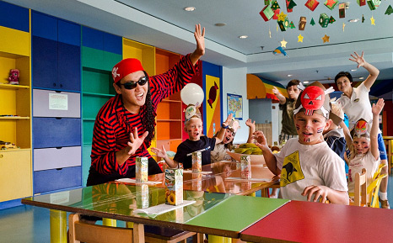


Современные профессии
Агент страховой
Администратор
Аниматор
Бармен
Гид-переводчик
Горничная
Инструктор
Кассир
Кастелянша
Курьер
Маникюрша
Массажист
Менеджер
Мерчендайзер

Slide 12

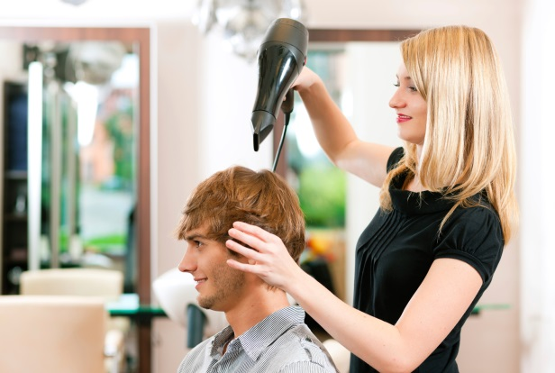
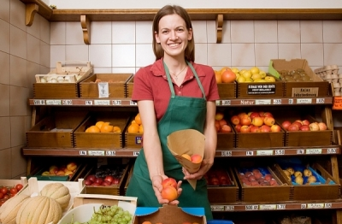
Современные профессии
Модельер
Обувщик по ремонту обуви
Официант
Парикмахер
Педикюрша
Пекарь
Повар
Портной
Портье
Продавец
Продавец контролер-кассир
Слесарь-сантехник
Экскурсовод

Slide 13






Профессии будущего
АРХИТЕКТОР ТЕРРИТОРИЙ
Профессия появится после 2020 г.
РАЗРАБОТЧИК ТУР-НАВИГАТОРОВ
Профессия появится до 2020 г.
КОНСЬЕРЖ РОБОТОТЕХНИКИ
Профессия появится после 2020 г.
РАЗРАБОТЧИК ИНТЕЛЛЕКТУАЛЬНЫХ
ТУРИСТИЧЕСКИХ СИСТЕМ
Профессия появится до 2020 г.
ДИЗАЙНЕР ДОПОЛНЕННОЙ РЕАЛЬНОСТИ ТЕРРИТОРИЙ
Профессия появится до 2020 г.

Slide 14





Профессии будущего
БРЕНД-МЕНЕДЖЕР ПРОСТРАНСТВ
Профессия появится до 2020 г.
СПЕЦИАЛИСТ ПО ОРГАНИЗАЦИИ ГОСУДАРСТВЕННО-ЧАСТНЫХ ПАРТНЕРСТВ В СОЦИАЛЬНОЙ СФЕРЕ
Профессия появится до 2020 г.
РЕЖИССЕР ИНДИВИДУАЛЬНЫХ ТУРОВ
Профессия появится до 2020 г.
МЕДИАТОР СОЦИАЛЬНЫХ КОНФЛИКТОВ
Профессия появится до 2020 г.
ЭКОВОЖАТЫЙ
Профессия появится после 2020 г.

Slide 15





Профессии будущего
МОДЕРАТОР ПЛАТФОРМЫ ПЕРСОНАЛЬНЫХ БЛАГОТВОРИТЕЛЬНЫХ ПРОГРАММ
Профессия появится до 2020 г.
СПЕЦИАЛИСТ ПО КРАУДСОРСИНГУ
ОБЩЕСТВЕННЫХ ПРОБЛЕМ
Профессия появится до 2020 г.
СПЕЦИАЛИСТ ПО АДАПТАЦИИ МИГРАНТОВ
Профессия появится до 2020 г.
МОДЕРАТОР ПЛАТФОРМЫ ОБЩЕНИЯ С ГОСОРГАНАМИ
Профессия появится до 2020 г.
СОЦИ АЛЬНЫЙ РАБОТНИК ПО АДАПТАЦИИ ЛЮДЕЙ С ОРГАНИЧЕННЫМИ ВОЗМОЖНОСТЯМИ ЧЕРЕЗ ИНТЕРНЕТ
Профессия появится до 2020 г.

